Slide 1

Профилактика инсульта

Slide 2
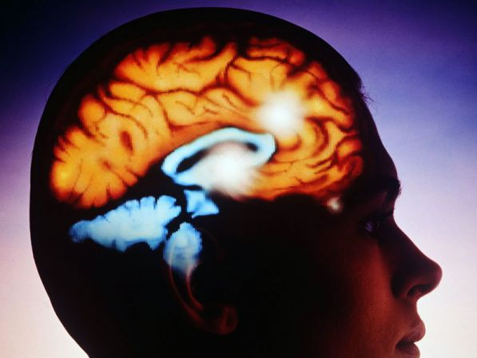
29 октября
Всемирный день борьбы с инсультом

Slide 3
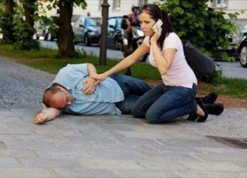
За последние 13 лет количество смертей от инсульта увеличилось на 26%, а инвалидизация – на 19%.

Slide 4
Острые нарушения мозгового кровообращения – одна из основных причин заболеваемости и смертности во всем мире. Ежегодно в России инсульты (острые нарушения мозгового кровообращения) случаются у 400-450 тысяч человек, что составляет население среднего областного города. В результате инсульта часто возникают нарушения двигательных функций (параличи, парезы, нарушения ходьбы и самообслуживания), речи, ухудшение памяти.
Основная цель системы профилактики инсульта – снижение общей заболеваемости и уменьшение частоты летальных исходов.
Профилактика – наиболее действенный и выгодный путь.

Slide 5
Профилактика
Первичная профилактика ориентирована на предупреждение заболеваний среди здорового населения и людей с факторами риска и предусматривает прежде всего здоровый образ жизни, лечение артериальной гипертензии (АГ) и сахарного диабета, достаточную физическую нагрузку.
Вторичная профилактика ориентирована на людей уже страдающих сосудистыми заболеваниями головного мозга.
Вторичная профилактика инсульта наиболее актуальна у больных, перенесших малый инсульт или транзиторную ишемическую атаку (ТИА).
Третичная профилактика – комплекс медицинских, психологических, педагогических, социальных мероприятий, направленных на устранение или компенсацию ограничений жизнедеятельности, утраченных функций с целью возможно более полного восстановления социального и профессионального статуса, предупреждения рецидивов и хронизации заболевания.

Slide 6
Стратегии профилактики
1. Популяционная стратегия направлена на изменение образа жизни и окружающей среды большого контингента населения для оздоровления образа жизни и предотвращения или снижения факторов риска ОНМК.
2. Стратегия высокого риска направлена на выявление людей с высоким риском развития ОНМК, коррекция факторов рисков.
Эти две стратегии не противопоставляются, а дополняют друг друга.

Slide 7
В настоящее время выделяют две стратегии профилактики ОНМК, основанные на концепции факторов риска
Важную роль в популяционной стратегии играют общегосударственные мероприятия, однако инициаторами данной стратегии должны быть медицинские работники.
Стратегия высокого риска в большей степени доступна врачам и может быть ими успешно использована.

Slide 8
Приоритетные группы для профилактики ОНМК
Основные факторы риска инсульта разделяют на:
1.Контролируемые факторы
2. Неконтролируемые факторы
Выявление и контроль факторов риска развития инсульта – это лучший способ его профилактики

Slide 9
Неконтролируемые факторы риска
– возраст (старше 50 лет);
– наследственная предрасположенность;
– пол.

Slide 10
Контролируемые факторы риска
– артериальная гипертония (АГ);
– курение;
– употребление алкоголя;
– дислипидемия;
– мерцательная аритмия и другие заболевания сердца;
– факторы образа жизни (избыточный вес, отсутствие физической активности, нарушение питания и факторы стресса);
– сахарный диабет;
– предшествующие транзиторные ишемические атаки (ТИА) и инсульт;
– применение оральных контрацептивов.

Slide 11
Программы профилактики
Статья 12. Приоритет профилактики в сфере охраны здоровья
Приоритет профилактики в сфере охраны здоровья обеспечивается путем:
разработки и реализации программ формирования здорового образа жизни, в том числе программ снижения потребления алкоголя и табака, предупреждения и борьбы с немедицинским потреблением наркотических средств и психотропных веществ;
Статья 14. Полномочия федеральных органов государственной власти в сфере охраны здоровья
1) … разработка и реализация программ формирования здорового образа жизни…, реализация мер по развитию здравоохранения, профилактике заболеваний, …санитарно-гигиеническому просвещению;
Статья 16. Полномочия органов государственной власти субъектов Российской Федерации в сфере охраны здоровья граждан
2) разработка, утверждение и реализация программ … профилактики заболеваний, …, а также участие в санитарно-гигиеническом просвещении населения.
ФЗ №323 «Об основах охраны здоровья граждан в Российской Федерации»

Slide 12
Основные блоки программы комплексной профилактики ОНМК
1. Формирование здорового образа жизни
- Непрерывная информационно-коммуникационная кампания по формированию ЗОЖ, включая сокращение потребления табака, алкоголя и наркотических средств.
- Обеспечение условий для формирования ЗОЖ (законодательные, социальные, экономические меры).
2. Совершенствование медицинских мер профилактики ОНМК.
3. Реабилитация

